Slide 1

基于宽度&深度学习的离网预测模型
Churn Prediction Model Based on Wide & Deep Learning
答辩人：石鸿斌
导师：曾嘉
计算机技术
计算机科学与技术学院
Notes:
各位老师和同学上午好，我是石鸿斌，我的报告题目是XX，指导老师是曾嘉

Slide 2
1
研究背景
2
研究内容
Contents
3
工作总结
目录
4
科研成果
Notes:
报告主要分为以下4个部分

Slide 3
研究背景
Research Overview
课题背景
研究进展
现存问题

Slide 4


课题背景
离网预测？
预测用户是否即将停用当前手机号码。
离网预测的必要性和重要意义
运营商竞争激烈，离网行为越来越多，导致利润下降
发展新用户成本远大于维持现有用户
Notes:
随着4G网络的普及和互联网的快速发展，电信运营商联合其他公司推出了各种各样的优惠套餐或优惠活动
例如中国联通联合腾讯推出了腾讯王卡，王卡与传统的套餐相比，资费获得了极大的降低，类似的合作还有阿里宝卡和百度圣卡等
这些活动在吸引大量新用户入网的同时也导致了老用户加速离网，使得运营商的利润下降，这种加速离网的现象引起了业界的广泛重视
研究表明，运营商发展新用户的成本远大于维持现有用户，如何在用户离网之前预测出用户离网的倾向，从而采取一系列措施挽留用户，减少运营商损失，成为了一个研究的热点

Slide 5
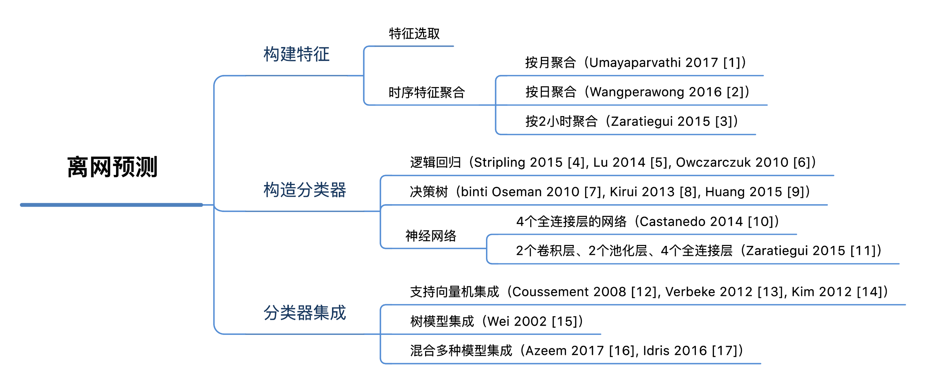
研究进展
Notes:
在工业界，大数据驱动的离网预测模型主要包括XXX、XXX和XXX
在构建特征阶段首先根据经验从电信运营商的数据库中抽取需要的特征，当特征中包含时序特征时，则需要按某种时间粒度对特征进行聚合，例如按月聚合、XX和XX
在构造分类器阶段业界主要尝试了逻辑回归，决策树和神经网络等。其中由于深度学习的快速发展，神经网络越来越多的应用于离网预测中。有学者提出包含4个全连接层的网络，还有学者提出包含XXX
在分类器集成阶段学者尝试了XX、XX、XX等集成方式

Slide 6
现存问题
问题一
红色 圆形 光滑 -> 苹果
橙色 圆形 光滑 -> 苹果
黑色 圆形 光滑 -> 苹果？？？
神经网络模型易过度泛化
问题二
模型网络层数较浅，不能拟合大数据
5.4
5.19
10.5
问题三
20.09
聚合时序特征时时间粒度选取单一
Notes:
现有的基于神经网络的离网预测模型主要存在3个问题
第一个问题是神经网络模型在处理离散特征时会将离散特征转换为低维稠密的向量，这种操作容易导致模型的过度泛化，从而影响模型的性能
第二个问题是模型网络层数较浅。在目前的基于神经网络的离网预测模型中通常使用的都是浅层的神经网络，网络层数一般不超过5层，很少有人尝试深层神经网络在离网预测任务中的效果
第三个问题是现有的离网预测方法在处理时序特征时大都只使用一种粒度来聚合时序特征，没有充分考虑不同时间粒度对模型性能的影响

Slide 7
研究内容
Research Contents
基于神经网络的离网预测模型
融合多粒度时序特征的离网预测模型
Notes:
针对现有的三个问题，本研究从以下两个方面来解决

Slide 8
工作一：基于神经网络的离网预测模型
在Google提出的宽度&深度学习框架[18]下提出一种应用于离网预测任务的改进结构
宽度&深度模型输出拼接
尝试残差网络和门卷积网络两种深层卷积网络
一维卷积
对时间维度卷积
特征数作为通道数
宽度模型
(Memorization)
深度模型
(Generalization)
静态特征
静态特征
时序特征
图1 模型框架图
Notes:
针对网络模型容易过度泛化且层数较浅的问题，本文在Google提出的宽度&深度学习框架下提出了一种应用于离网预测的改进结构，图1是模型的框架图，我们将整个网络分为宽度模型和深度模型
针对神经网络容易过度泛化的问题，我们在网络中加入宽度模型，宽度模型部分可以看成一个线性模型。
// 线性模型可以有效的记忆特征间的组合，减缓神经网络过度泛化的风险
针对模型的网络层数过浅的问题，我们在深度模型部分使用一个深层的神经网络结构
模型的输入有XX和XX特征两种，对于深度模型部分的时序特征，我们使用一维的卷积层来对时间维度进行卷积，在卷积层部分本文尝试了XX和XX两种卷积结构
最后我们将XX和XX的输出拼接，输入到网络的最后一个全连接层

Slide 9
工作一：基于神经网络的离网预测模型
宽度模型（Memorization，学习特征间的共现性）
特征拼接
交叉积转换
交叉积用于记录特征间的共现关系
One-hot
One-hot
One-hot
One-hot
是否本地人
性别
终端
年龄
图2 宽度模型框架图
Notes:
首先看一下宽度模型部分的具体结构，在宽度模型部分，我们的输入是4个离散型的特征，首先对这些特征进行one-hot编码，然后对one-hot编码得到的向量进行交叉积转换
加入了交叉积转换的线性模型可以有效的记忆离散型特征之间的组合关系，从而减缓神经网络的过度泛化问题
// 为了达到记忆功能，对one-hot编码二值化的稀疏特征进行交叉积转换

Slide 10
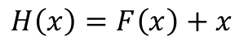
工作一：基于神经网络的离网预测模型
深度模型（Generalization，探索新的特征组合）
模型1：残差网络[19]（性能更好、但训练时间长）
表1 残差网络参数设置
名称 | 卷积核长度 | 卷积核数量 | 滑动间隔 | 填充
conv1 | 1 | 64 | 1 | valid
res2a | 1 3 1 | 64 64 256 | 1 1 1 | valid same valid
res2b | 1 3 1 | 64 64 256 | 1 1 1 | same same valid
res3a | 1 3 1 | 128 128 512 | 2 1 1 | valid same valid
res3b | 1 3 1 | 128 128 512 | 1 1 1 | same same valid
res3c | 1 3 1 | 128 128 512 | 1 1 1 | same same valid
图3 残差块结构图
$$H\left(x\right)=F\left(x\right)+x$$
Notes:
接下来看一下深度模型部分的结构
在深度模型的卷积层部分，我们尝试了两种深层卷积结构
第一种是残差网络，他主要解决了网络的退化问题，即网络层数加深后模型的精度不再继续提高，甚至降低。残差网络在相邻的几个网络层中加入了短连接，使得低层特征可以跨层传递到高层特征
左图是一个残差块的结构图，在本文的实验中，我们堆叠了5个这样的残差块

Slide 11
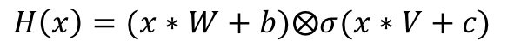
工作一：基于神经网络的离网预测模型
深度模型（Generalization，探索新的特征组合）
模型2：门卷积网络[20]（性能略差，但训练时间短）
表2 门卷积网络参数设置
名称 | 卷积核长度 | 卷积核数量 | 滑动间隔 | 填充
conv1 | 1 | 64 | 1 | valid
gat2a | 5 | 64 | 1 | same
gat2b | 5 | 64 | 1 | same
gat3a | 3 | 128 | 1 | same
gat3b | 3 | 128 | 1 | same
gat3c | 3 | 128 | 1 | same
gat4a | 3 | 256 | 1 | same
gat4b | 3 | 256 | 1 | same
gat4c | 3 | 256 | 1 | same
图4 门卷积单元结构图
$$H\left(x\right)=(x∗W+b)⨂σ(x∗V+c)$$
Notes:
第二种是门卷积网络，他主要模仿lstm的门机制，减缓了梯度消失的问题
左图是一个门卷积单元的结构图，每个门卷积单元有两个卷积层，我们将输入分别输入到两个卷积层，对于右边的卷积层，我们对卷积层的输出加入sigmoid函数，然后与左边的卷积层的输出逐元素相乘，得到最终的输出
在本文的实验中，我们堆叠了8个这样的门卷积单元

Slide 12
工作一：基于神经网络的离网预测模型
宽度&深度模型输出拼接
Sigmoid 函数
宽度模型权重
宽度模型交叉积转换的输出
深度模型权重
深度模型的输出
宽度模型交叉积转换的输入
将 与 拼接得到 ，即神经网络最后一个全连接层
Notes:
当得到宽度模型和深度模型的输出后，我们用以上公式计算得到模型的最终预测结果
其中sigma表示sigmoid函数。Fei
我们将宽度模型和深度模型的权重拼接，作为网络的最后一层全连接层

Slide 13
工作一：基于神经网络的离网预测模型
实验数据准备
数据集
表3 各类特征统计
特征类型 | 时间序列长度 | 特征数量
月粒度时序特征 | 12月 | 51
日粒度时序特征 | 92天 | 34
静态特征 | - | 4
表4 数据集统计
数据集 | 样本数 | 正例数 | 负例数 | 正例数占比
训练集 | 1132343 | 43645 | 1088698 | 3.85%
验证集 | 283086 | 11120 | 271966 | 3.93%
测试集 | 1380154 | 50376 | 1329778 | 3.65%
图5 数据处理流程
Notes:
实验数据来自于上海联通的BSS（业务支持系统， 业务相关）和OSS（运营支持系统， 通话质量相关）数据库中
我们从数据库中抽取可能会用到的表放入Hadoop和Hive中
再根据行业经验从表中提取有用的特征。对于时序特征，我们尝试按月聚合时序特征和按日聚合时序特征两种方式来处理
最后将提取的特征与标签组合，构成数据集。

Slide 14
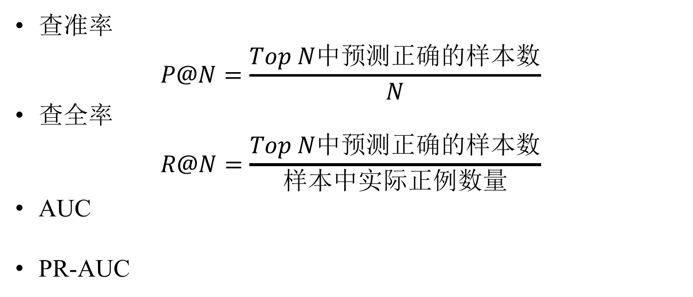
工作一：基于神经网络的离网预测模型
评价指标
离网预测系统对所有样本按预测概率降序排序，概率Top N高的样本预测为正例
查准率
$$P@N=\frac{Top N中预测正确的样本数}{N}$$
查全率
$$R@N=\frac{Top N中预测正确的样本数}{样本中实际正例数量}$$
AUC
PR-AUC
Notes:
实验的评价指标主要有XXX4个，对于查准率和查全率，我们先对所有预测样本按概率值降序排序，然后将概率值Top N高的样本预测为正例

Slide 15
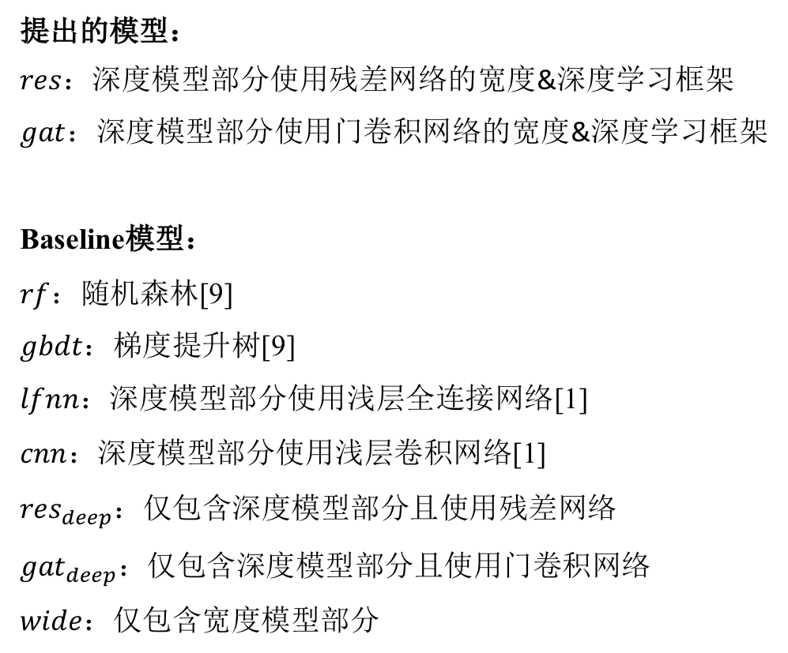
工作一：基于神经网络的离网预测模型
实验模型
提出的模型：
$res$：深度模型部分使用残差网络的宽度&深度学习框架
$gat$：深度模型部分使用门卷积网络的宽度&深度学习框架
Baseline模型：
$rf$：随机森林[9]
$gbdt$：梯度提升树[9]
$lfnn$：深度模型部分使用浅层全连接网络[1]
$cnn$：深度模型部分使用浅层卷积网络[1]
${res}_{deep}$：仅包含深度模型部分且使用残差网络
${gat}_{deep}$：仅包含深度模型部分且使用门卷积网络
$wide$：仅包含宽度模型部分
Notes:
在第一部分的实验中，我们提出了res和gat两种模型，其中res指XX，gat指XX，baseline模型有以下7个

Slide 16
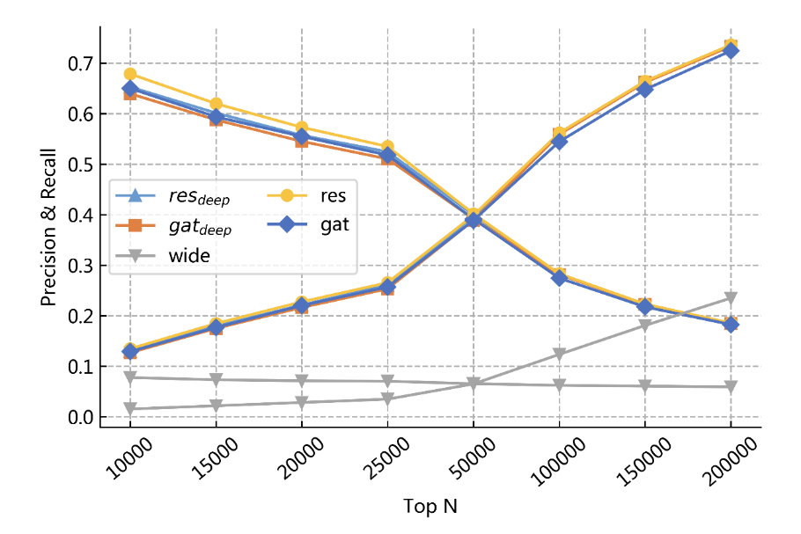
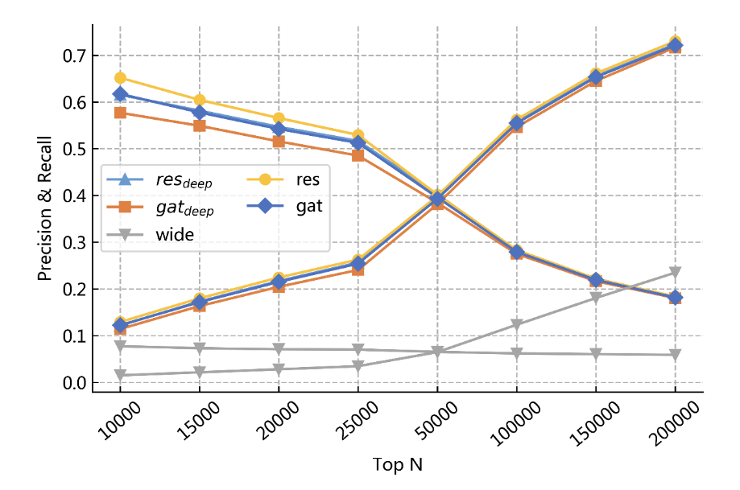
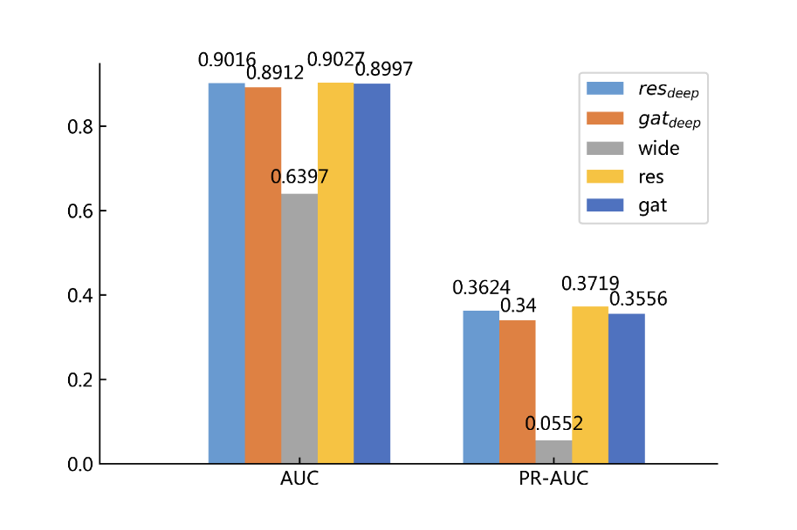

工作一：基于神经网络的离网预测模型
实验1：与纯深度模型和纯宽度模型比较（解决过度泛化问题）
Recall
Recall
Precision
Precision
结论：
单纯的宽度模型性能较差
宽度模型与深度模型结合PR-AUC上最高比深度模型提升5.39%
图6 时序特征为月粒度特征时模型性能对比
图7 时序特征为日粒度特征时模型性能对比
Notes:
实验1主要验证加入宽度模型后是否真的能提升模型的性能
可以看到在仅有宽度模型时性能较差，这是由于本文使用的宽度模型较简单，输入维度有限，没有做复杂的特征工程
但将宽度模型与深度模型结合后，在深度模型已有较好性能的基础上，模型的性能获得了进一步提升
其中在PR-AUC上最高比仅深度学习提升了5.39%

Slide 17
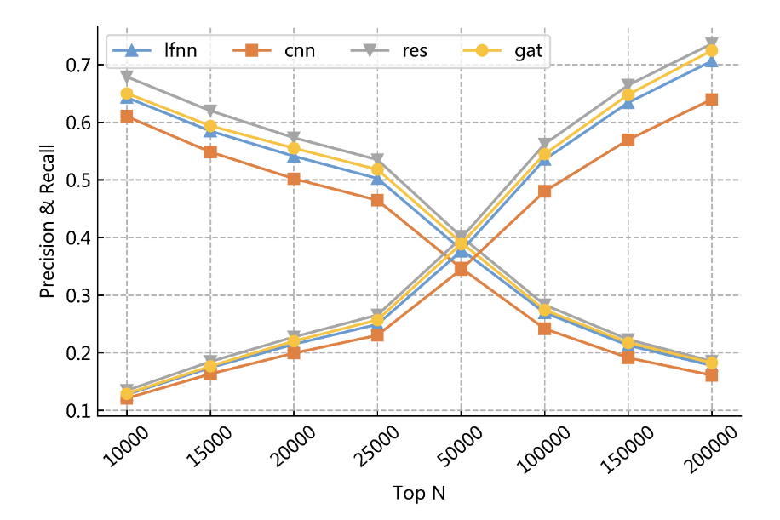
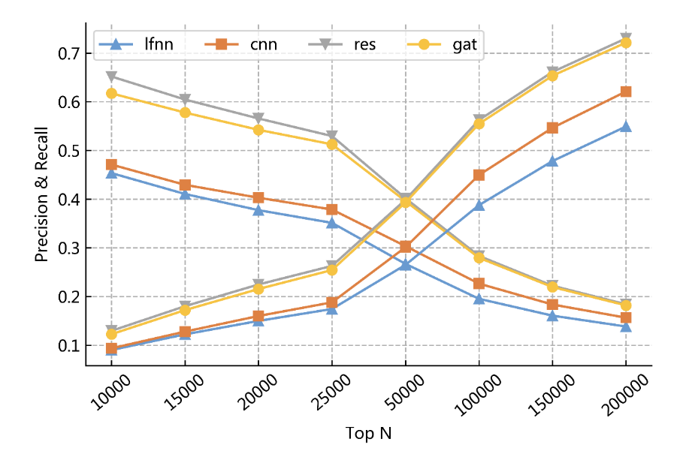
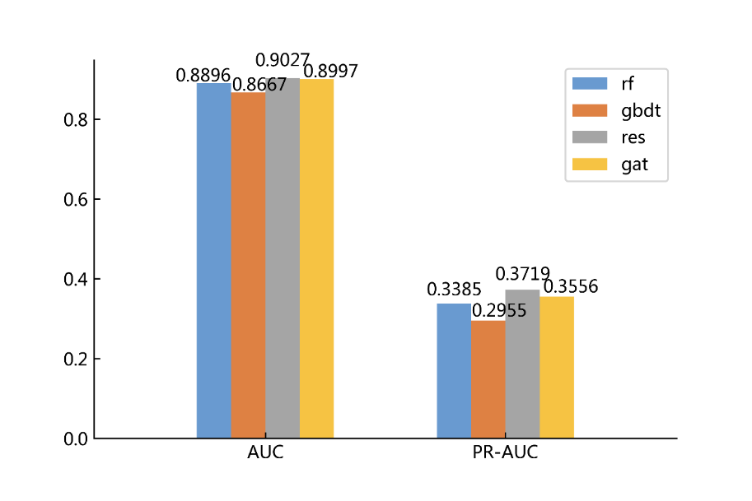
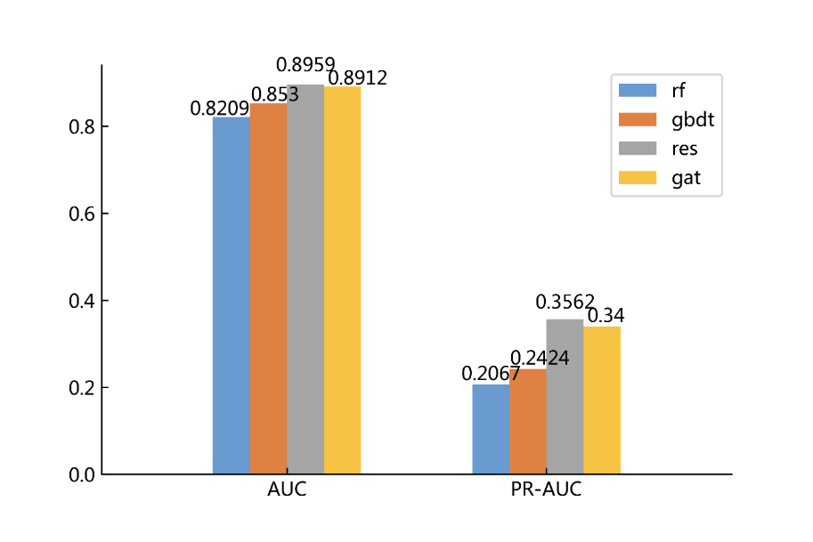
工作一：基于神经网络的离网预测模型
实验2：与浅层网络模型比较（解决网络层数浅问题）
Recall
Recall
Precision
Precision
结论：
深层网络PR-AUC最高提升72.33%，能更好的拟合大数据量
提高了25.85%
提高了72.33%
图8 时序特征为月粒度特征时模型性能对比
图9 时序特征为日粒度特征时模型性能对比
Notes:
实验2验证了在深度模型部分使用深层的网络是否能比使用浅层网络有更好的性能
可以看到浅层网络在月粒度特征上的表现略差于深层的网络，而在日粒度特征上的表现则明显比深层的网络差
在月粒度特征上深层网络在pr-auc上的性能最高可以比浅层网络高25.85%，在日粒度特征上最高比浅层网络高72.33%
造成这种现象的原因是浅层网络在由于参数少，在遇到大数据量后，不能很好的拟合数据

Slide 18
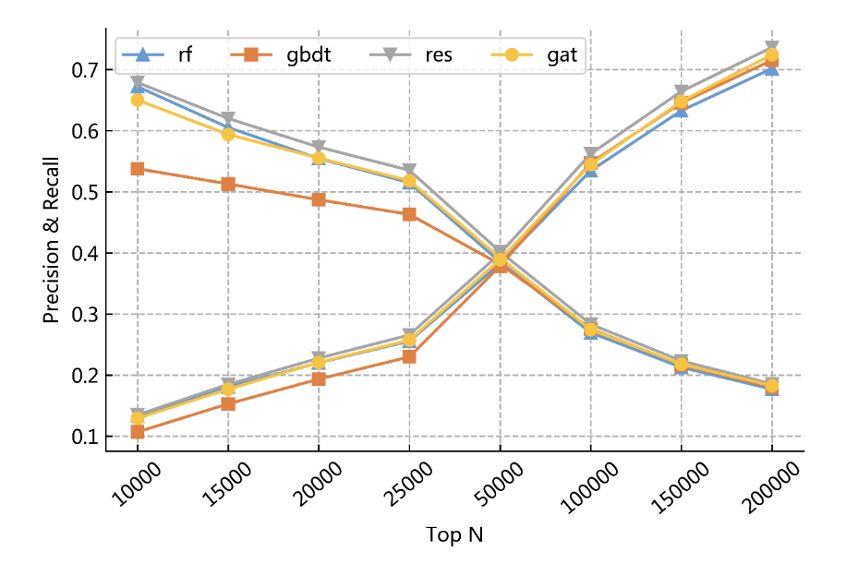
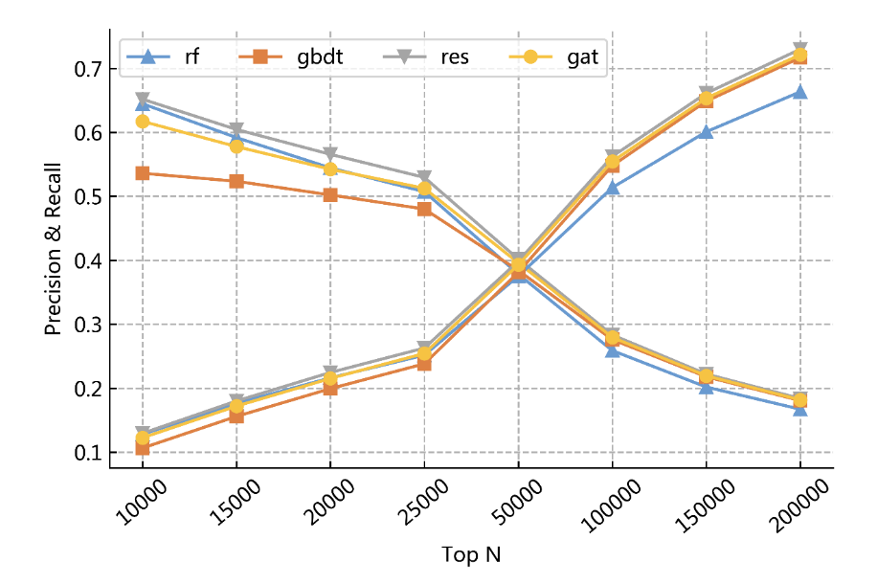

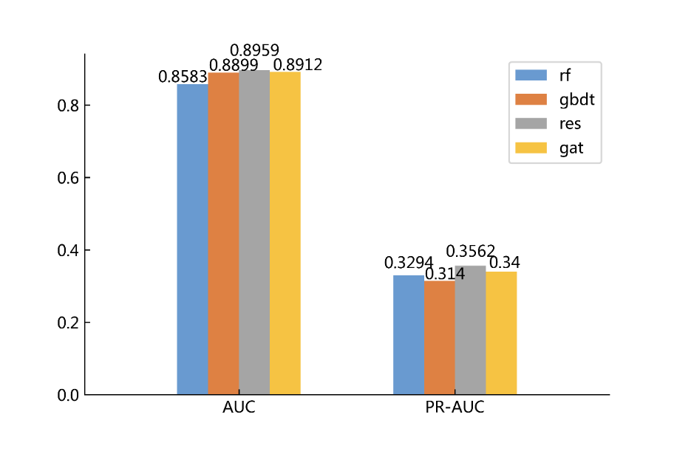
工作一：基于神经网络的离网预测模型
实验3：与树型模型比较（对比运营商线上常用的模型）
Recall
Recall
Precision
Precision
结论：
基于宽度&深度学习的神经网络PR-AUC最高提升18.7%，比树型模型性能更好
提高了18.7%
提高了13.44%
图10 时序特征为月粒度特征时模型性能对比
图11 时序特征为日粒度特征时模型性能对比
Notes:
实验3将提出的模型与目前离网预测任务中常见的树型模型做比较
可以发现在树型模型中gbdt的表现较差，rf的表现较好，本文提出的两个模型的性能均优于树型模型
当时序特征为月粒度特征时本文提出的模型在pr-auc上最高可以比树型模型提高18.7%，在日粒度特征上最高可以提高13.44%
可以看到本文提出的神经网络模型比目前常用的树型模型有更好的效果。这是因为带卷积结构的神经网络在处理时间序列特征时可以捕获到更多的信息，从而更好的理解数据。

Slide 19
工作二：融合多粒度时序特征的离网预测模型
提出融合多种时间粒度时序特征的方法
2、
不同粒度时序特征进行决策级融合
预测结果
预测结果
3、
特征级融合+决策级融合
模型 1
模型 2
模型 3
…
模型 1
模型 2
模型 3
…
模型 1
模型 2
模型 3
…
1、
不同粒度时序特征进行特征级融合
月粒度时序特征
日粒度时序特征
静态特征
图14 融合多粒度时序特征方法
Notes:
针对目前的离网预测研究中聚合时序特征时时序粒度选取单一的问题，本文还提出了融合XX
为了利用不同粒度的时序特征，我们可以将两种粒度的时序特征同时输入到一个模型进行特征级融合
也可以利用上一个工作中基于不同时间粒度训练的模型，进行决策级融合
或者把两种融合方式结合起来，一起使用

Slide 20
工作二：融合多粒度时序特征的离网预测模型
特征级融合：修改深度模型部分来进行特征级融合
处理月粒度时序特征
处理日粒度时序特征
图15 特征级融合
Notes:
首先介绍特征级融合
这是之前的实验中使用的框架图，为了能同时处理两种粒度的时序特征，进行特征级融合，我们在深度模型部分再加入一个cnn层，两个cnn层分别用来处理。。

Slide 21
工作二：融合多粒度时序特征的离网预测模型
决策级融合
Step 1：使用月粒度时序特征和静态特征训练一批模型
Step 2：使用日粒度时序特征和静态特征训练一批模型
Step 3：对上述所有模型的预测值取平均值
Notes:
在决策级融合中，我们可以

Slide 22
工作二：融合多粒度时序特征的离网预测模型
特征级融合+决策级融合
Step 1：使用月粒度时序特征和静态特征训练一批模型
Step 2：使用日粒度时序特征和静态特征训练一批模型
Step 3：使用月粒度时序特征、日粒度时序特征和静态特征训练一批模型（特征级融合）
Step 4：对上述所有模型的预测值取平均值
Notes:
我们也可以同时使用两种融合方式

Slide 23
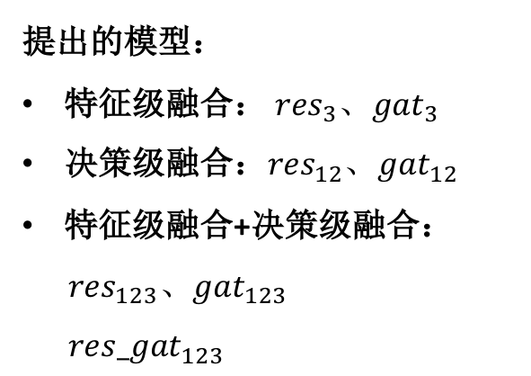
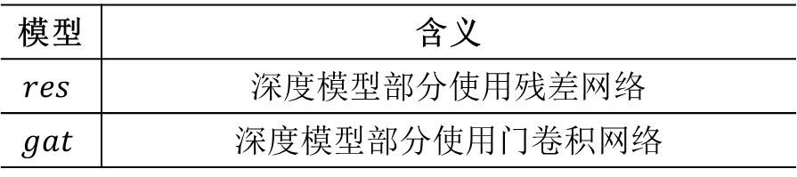
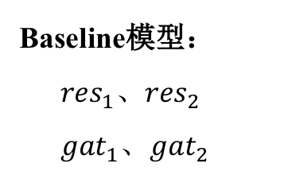
工作二：融合多粒度时序特征的离网预测模型
实验模型
提出的模型：
特征级融合： ${res}_{3}、{gat}_{3}$
决策级融合：${res}_{12}、{gat}_{12}$
特征级融合+决策级融合：
${res}_{123}$、${gat}_{123}$
${res_gat}_{123}$
表5 模型含义
模型 | 含义
$$res$$ | 深度模型部分使用残差网络
$$gat$$ | 深度模型部分使用门卷积网络
表6 下标含义
下标 | 含义
1 | 月粒度时序特征+静态特征
2 | 日粒度时序特征+静态特征
3 | 月粒度时序特征+日粒度时序特征+静态特征
Baseline模型：
${res}_{1}、{res}_{2}$
${gat}_{1}、{gat}_{2}$
Notes:
我们用res表示。。。Gat。。下标1表示模型的输入为。。。
使用特征级融合训练了X和X两个模型。。
Baseline模型有XX，这些模型是没有进行过融合的模型

Slide 24
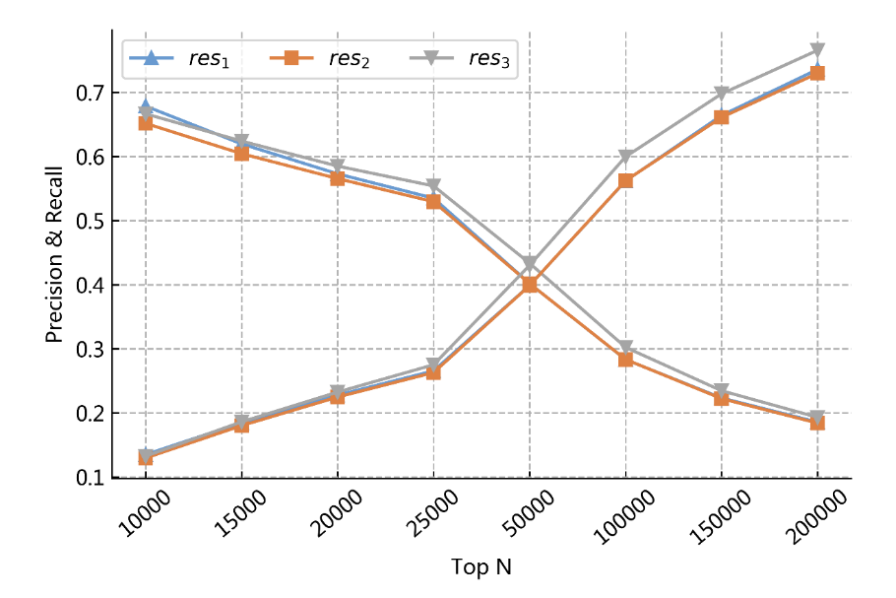

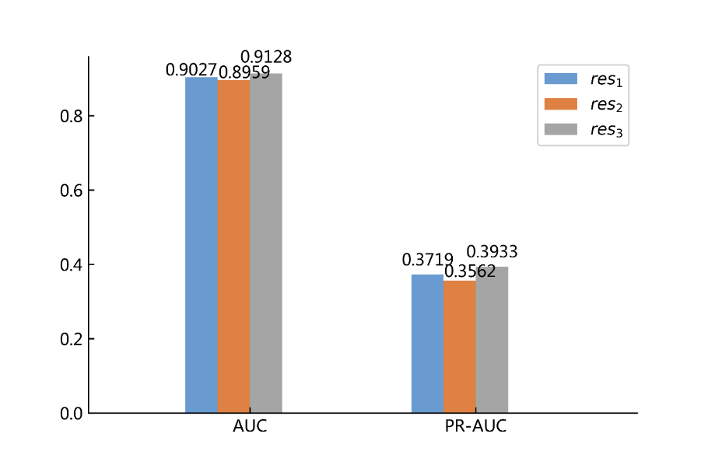
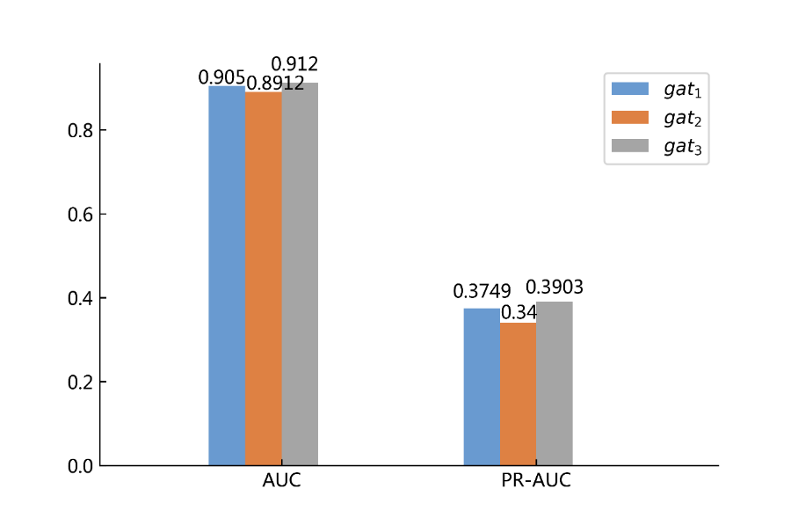
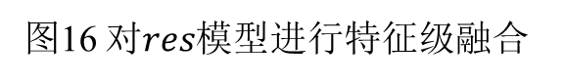
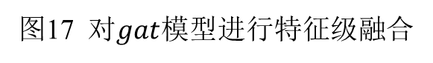
工作二：融合多粒度时序特征的离网预测模型
实验5：特征级融合实验结果（验证特征级融合有效性）
Recall
Recall
Precision
Precision
结论：
特征级融合PR-AUC最高可以提升14.79%
提高了10.41%
提高了14.79%
图16 对$res$模型进行特征级融合
图17 对$gat$模型进行特征级融合
Notes:
实验5验证了特征级融合的有效性
可以发现无论是res还是gat，在进行特征级融合后性能均有提升
其中res在pr-auc上。。

Slide 25
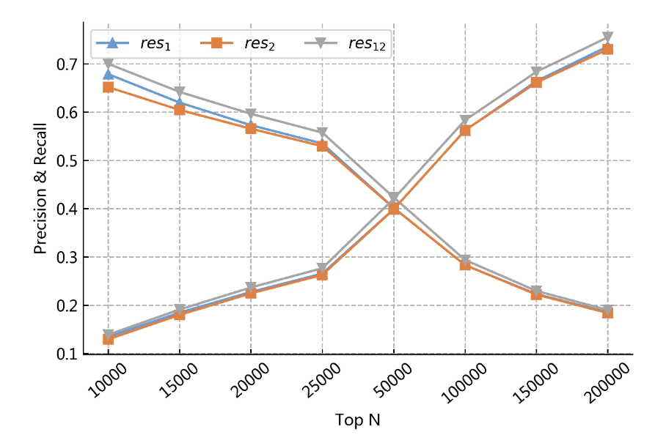
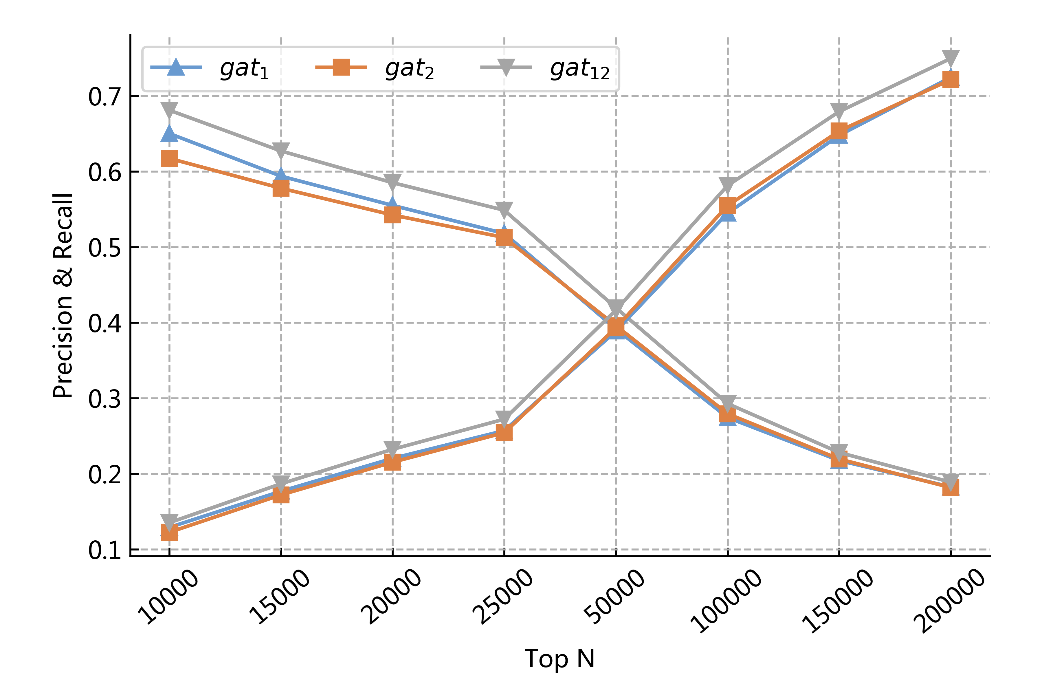


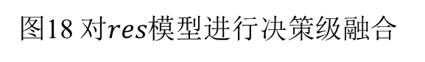
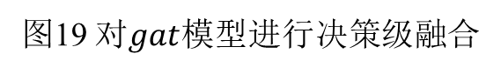
工作二：融合多粒度时序特征的离网预测模型
实验6：决策级融合实验结果（验证决策级融合有效性）
Recall
Recall
Precision
Precision
结论：
决策级融合PR-AUC最高提升13.74%
提高了10.03%
提高了13.74%
图18 对$res$模型进行决策级融合
图19 对$gat$模型进行决策级融合
Notes:
实验6验证了决策级融合的有效性
同样的，可以发现无论是res还是gat，在进行决策级融合后性能均有提升
其中res在pr-auc上。。

Slide 26
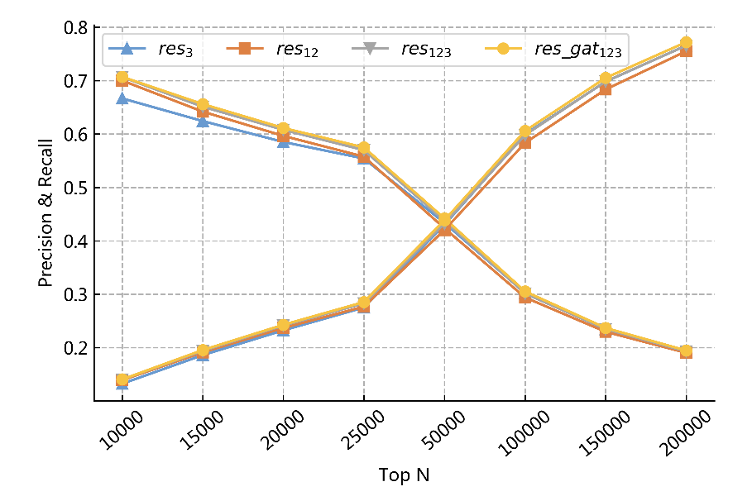
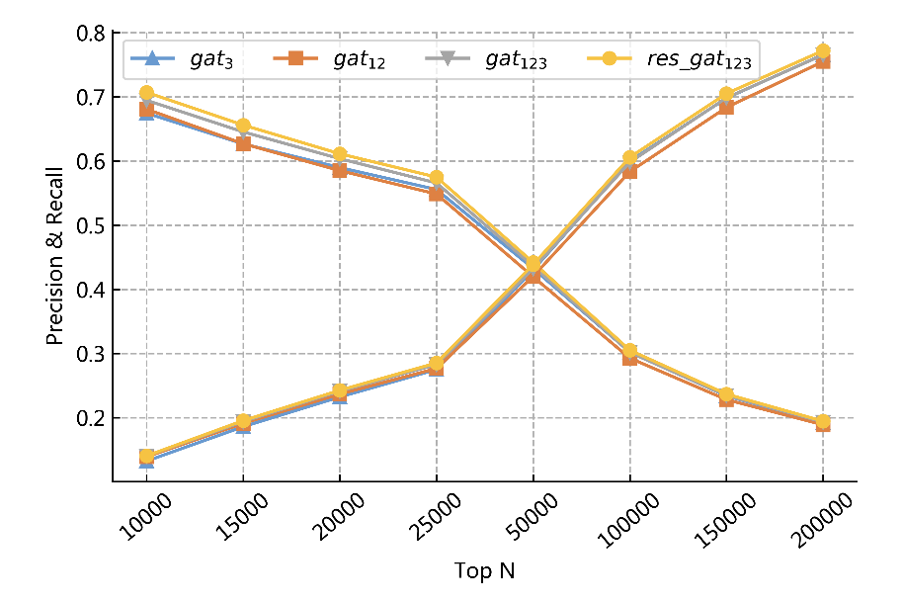
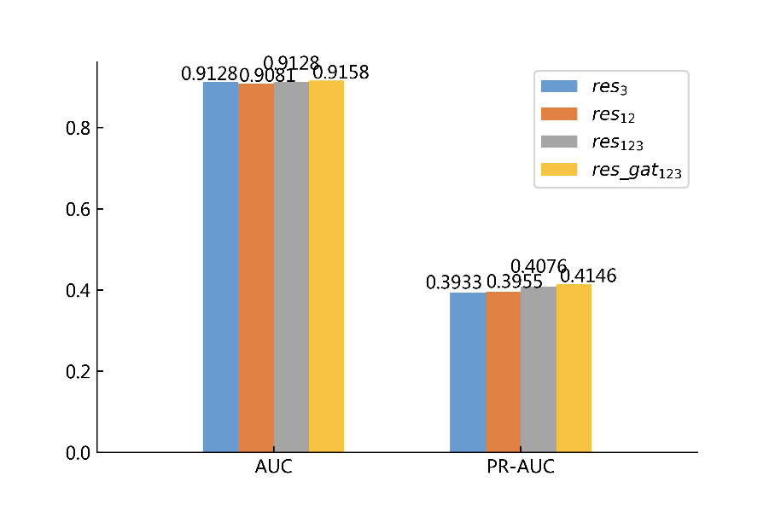
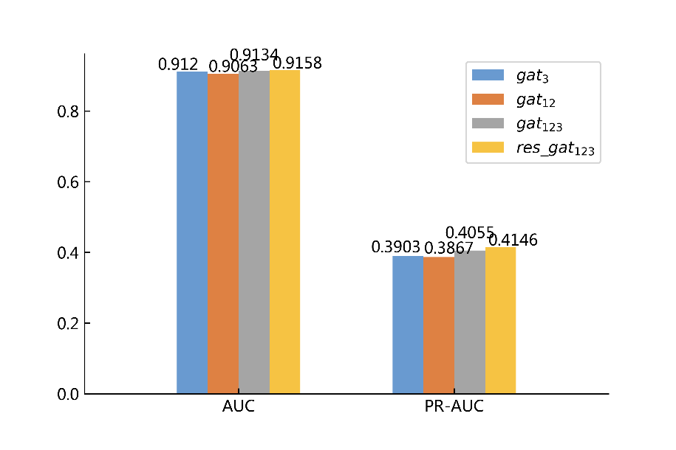
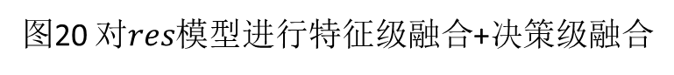
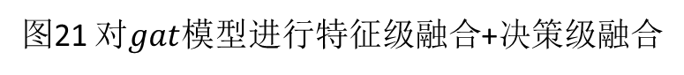
工作二：融合多粒度时序特征的离网预测模型
实验7：特征级融合+决策级融合实验结果（验证特征级融合+决策级融合有效性）
Recall
Recall
Precision
Precision
结论：
同时使用特征级融合+决策级融合比只使用一种融合方式的效果更好
融合不同结构的神经网络可以进一步提升性能，性能最高提升7.21%
提高了5.42%
提高了7.21%
图20 对$res$模型进行特征级融合+决策级融合
图21 对$gat$模型进行特征级融合+决策级融合
Notes:
实验7验证了同时使用特征级融合+决策级融合是否可以进一步提升模型性能
可以发现无论是res还是gat，在同时使用特征级融合+决策级融合后性能确实进一步提升了
并且在进行两种融合的基础上再融合res和gat两种不同结构的神经网络，可以再一次提升性能
其中res_gat123模型在pr-auc上，相比于只进行了一种融合的res模型，最高可以提升5.42%，相比于只进行了一种融合的gat模型，最高可以提升7.21%

Slide 27
工作总结
Job summary

Slide 28
工作总结
总结
基于宽度&深度学习框架提出一种用于离网预测任务的改进结构
解决离散型特征输入到神经网络后可能出现的过度泛化的问题
在网络的深度模型部分使用深层的网络来代替浅层的网络
解决浅层网络无法拟合大数据量的问题
提出在神经网络中融合多种时间粒度时序特征的方法
解决时间粒度单一，没有充分利用数据的问题
展望
优化模型训练速度
宽度模型部分加入更多特征
决策级融合时考虑对模型加权融合
Notes:
本文首先基于XX
目前的工作仍然存在着一些需要改进的地方

Slide 29
科研成果
Scientific achievements

Slide 30
科研成果
论文发表情况
石鸿斌,严建峰,白瑞瑞,徐彩旭,徐广根.多粒度时序特征在离网预测中的应用[J/OL].计算机应用研究,2019(04):1-7 （已发表）
徐广根,杨璐,严建峰,徐彩旭,石鸿斌. 基于LDA主题模型的用户电信轨迹恢复算法[J/OL].计算机应用研究，2019(08):1-8（已发表）
Caixu Xu, JianFe（08）ng Yan, Lu Yang, Guanggen Xu, Hongbin Shi. Context Co-occurrence Based Relationship Strength Prediction in Spatiotemporal Data. International Conference on Computer and Mechatronics. ICCM 2018. (EI 检索 已录用)
软件著作权
大数据分析平台软件V1.0. 登记号：2016SR36925
专利
徐彩旭,徐广根,石鸿斌. 基于位置社交网络的用户关系强度预测方法、装置及设备.申请号：201711422233.0

Slide 31
THANK YOU FOR YOUR GUIDANCE.
谢谢您的指导

Slide 32
参考文献
[1] Umayaparvathi V, Iyakutti K. Automated Feature Selection and Churn Prediction using Deep Learning Models [J]. International Research Journal of Engineering and Technology, 2017, 4(3): 1846-1854.
[2] Wangperawong A, Brun C, Laudy O, et al. Churn analysis using deep convolutional neural networks and autoencoders [J]. arXiv preprint arXiv:1604.05377, 2016.
[3] Zaratiegui J, Montoro A, Castanedo F. Performing highly accurate predictions through convolutional networks for actual telecommunication challenges [J]. arXiv preprint arXiv:1511.04906, 2015.
[4] Stripling E, vanden Broucke S, Antonio K, et al. Profit maximizing logistic regression modeling for customer churn prediction [A]. Data Science and Advanced Analytics (DSAA), 2015. 36678 2015. IEEE International Conference on [C]. Paris, France: IEEE, 2015.
[5] Lu Ning, Lin Hua, Lu Jie, et al. A customer churn prediction model in telecom industry using boosting [J]. IEEE Transactions on Industrial Informatics, 2014, 10(2): 1659- 1665.
[6] Owczarczuk M. Churn models for prepaid customers in the cellular telecommunication industry using large data marts [J]. Expert Systems with Applications, 2010, 37(6): 4710-4712.
[7] binti Oseman K, Haris N A, bin Abu Bakar F. Data Mining in Churn Analysis Model
for Telecommunication Industry [J]. Journal of Statistical Modeling and Analytics Vol,
2010, 1(19-27).
[8] Kirui C, Hong Li, Cheruiyot W, et al. Predicting customer churn in mobile telephony
industry using probabilistic classifiers in data mining [J]. IJCSI International Journal
of Computer Science Issues, 2013, 10(2): 1694-0784.
[9] Huang Y, Zhu F, Yuan M, et al. Telco churn prediction with big data [A]. Proceedings
of the 2015 ACM SIGMOD international conference on management of data [C].
Melbourne, Victoria, Australia: ACM, 2015.
[10] Castanedo F, Valverde G, Zaratiegui J, et al. Using deep learning to predict customer churn in a mobile telecommunication network[DB/OL]. http://www.wiseathena.com /pdf/wa_dl.pdf, 2014.

Slide 33
参考文献
[11] Zaratiegui J, Montoro A, Castanedo F. Performing highly accurate predictions through convolutional networks for actual telecommunication challenges [J]. arXiv preprint arXiv:1511.04906, 2015.
[12] Coussement K, Van den Poel D. Churn prediction in subscription services: An application of support vector machines while comparing two parameter-selection techniques [J]. Expert systems with applications, 2008, 34(1): 313-327
[13] Verbeke W, Dejaeger K, Martens D, et al. New insights into churn prediction in the telecommunication sector: A profit driven data mining approach [J]. European Journal of Operational Research, 2012, 218(1): 211-229.
[14] Kim N, Jung K H, Kim Y S, et al. Uniformly subsampled ensemble (USE) for churn management: Theory and implementation [J]. Expert Systems with Applications, 2012, 39(15): 11839-11845.
[15] Wei C P, Chiu I T. Turning telecommunications call details to churn prediction: a data mining approach [J]. Expert systems with applications, 2002, 23(2): 103-112.
[16] Wei C P, Chiu I T. Turning telecommunications call details to churn prediction: a data mining approach [J]. Expert systems with applications, 2002, 23(2): 103-112.
[17] Idris A, Khan A. Churn prediction system for telecom using filter–wrapper and
ensemble classification [J]. The Computer Journal, 2016, 60(3): 410-430.
[18] Cheng H T, Koc L, Harmsen J, et al. Wide & deep learning for recommender systems [A]. Proceedings of the 1st Workshop on Deep Learning for Recommender Systems
[C]. Boston, MA, USA: ACM, 2016.
[19] He K, Zhang X, Ren S, et al. Deep residual learning for image recognition[A]. Proceedings of the IEEE conference on computer vision and pattern recognition[C]. Las Vegas, USA: IEEE, 2016.
[20] Dauphin Y N, Fan A, Auli M, et al. Language modeling with gated convolutional networks [J]. arXiv preprint arXiv:1612.08083, 2016.

Slide 34
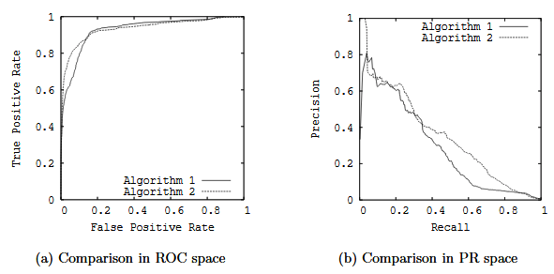
AUC、PR-AUC区别

Slide 35
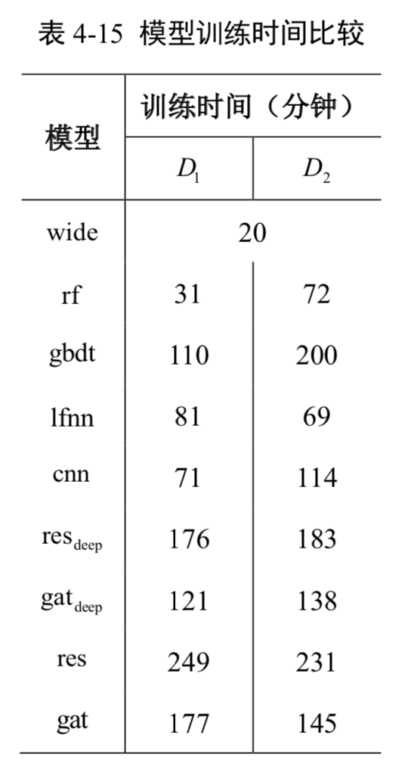
模型运行时间

Slide 36
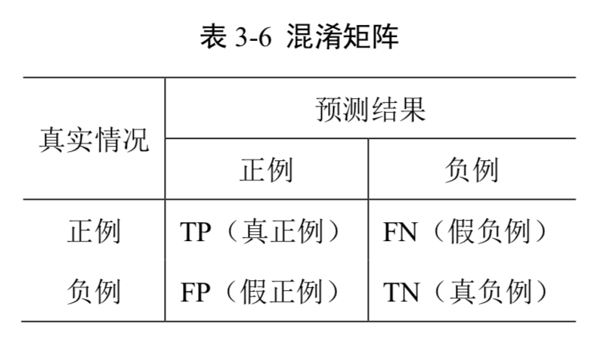
混淆矩阵

Slide 37
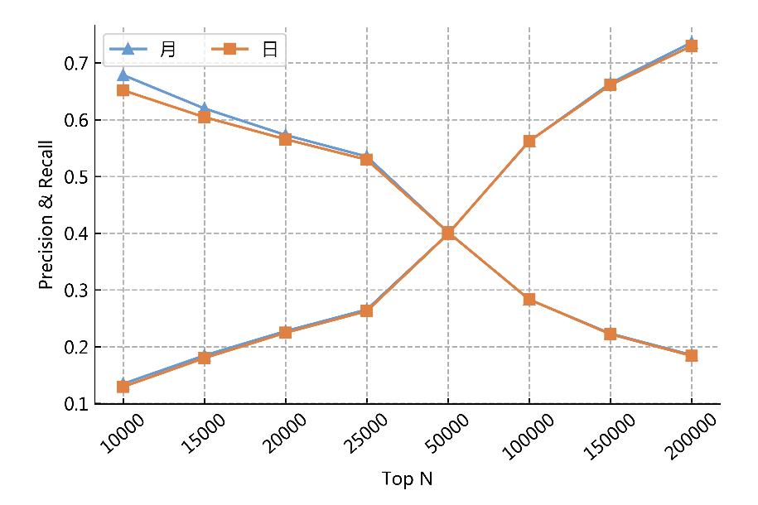
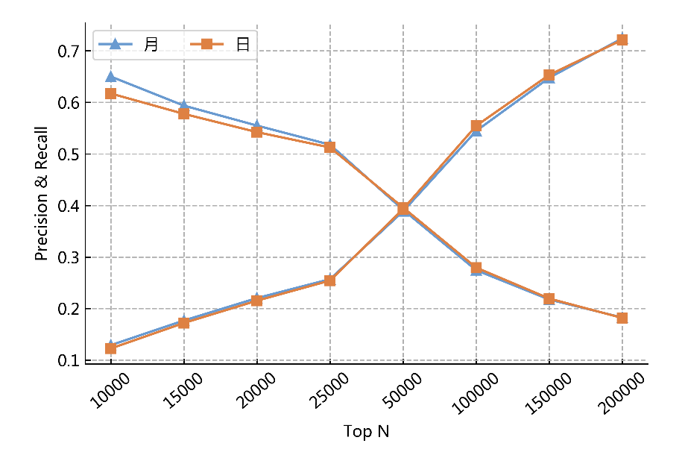
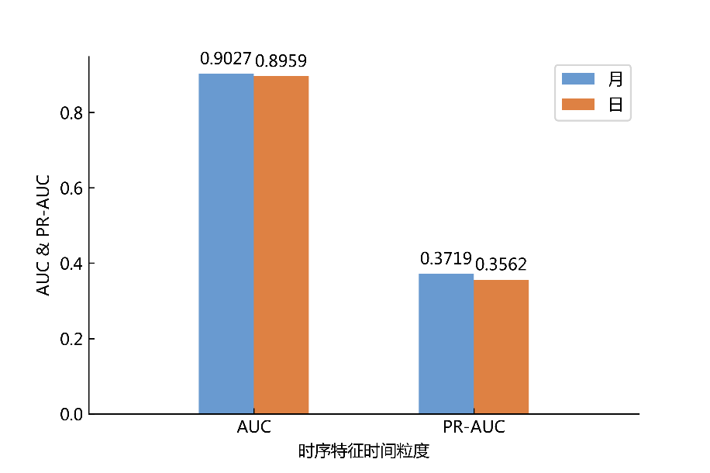
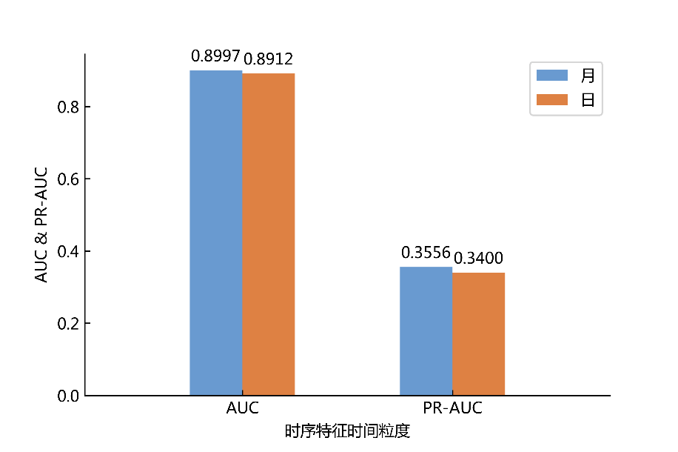
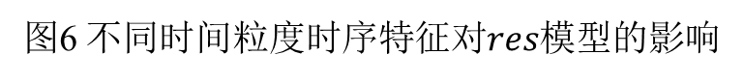
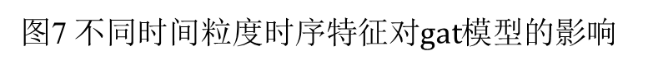
工作一：基于神经网络的离网预测模型
实验1：不同时间粒度时序特征对性能的影响
Recall
Recall
Precision
Precision
结论：
月粒度的时序特征有更好的效果
提高了4.4%
提高了4.59%
图6 不同时间粒度时序特征对$res$模型的影响
图7 不同时间粒度时序特征对$gat$模型的影响
Notes:
首先我们比较了res和gat两个模型在模型的时序特征部分分别为月粒度和日粒度特征情况下模型的性能。
可以看到当top n小于25000时月粒度时序特征相比日粒度时序特征有明显的提升，在auc和pr-auc上月粒度特征的表现同样优于日粒度特征
这是因为日粒度特征的时间序列更长，相遇比月粒度特征更难被拟合

Slide 38
课题背景

